Slide 1
第4章 大型综合程序范例解析
前言
目的：
  通过案例解析，领略大型程序的设计思想和开发方法 ，了解程序评价标准
案例：
  通讯录
  简单计算器
  俄罗斯方块

Slide 2
第4章 大型综合程序范例解析
主要内容
通讯录范例解析
简易计算器范例解析
俄罗斯方块范例解析

Slide 3
第4章 大型综合程序范例解析
通讯录
问题描述：
以文件的方式保存用户录入的通讯录数据
供用户查询和使用通讯录信息

Slide 4
第4章 大型综合程序范例解析
通讯录
功能分析：
记录项的基本属性：姓名、性别、住址、联系电话、电子邮件 等
操作功能：
录入：操作添加一条新的记录项
删除：删除一条已经存在的记录项

Slide 5
第4章 大型综合程序范例解析
通讯录
功能分析：
修改：改变记录项的一个或多个属性，并用新的记录项覆盖已经存在的记录项
查找：根据用户输入的属性值查找符合条件的记录项。

Slide 6
第4章 大型综合程序范例解析
通讯录
功能分析：
通讯录数据以文件形式存储在磁盘上，根据实际需要定义文件的存储格式；在程序运行中需要对文件进行读取操作。
程序中还要对输入数据的容错性进行检查，可以保证通讯录数据的合法性。

Slide 7
第4章 大型综合程序范例解析
通讯录
设计：
程序总体结构：
输入输出模块：人机交互，包括程序界面显示、用户输入响应、结果输出等
管理模块：管理模块从输入输出模块读取用户命令并进行相应的操作，包括录入、删除、修改、查找、列表等
文件操作模块：进行存储文件的读写

Slide 8
第4章 大型综合程序范例解析
通讯录
  模块结构图
输入输出终端
用户输入
系统输出
输入输出模块
管理模块
文件操作模块
文件写入
文件读出
存储文件

Slide 9
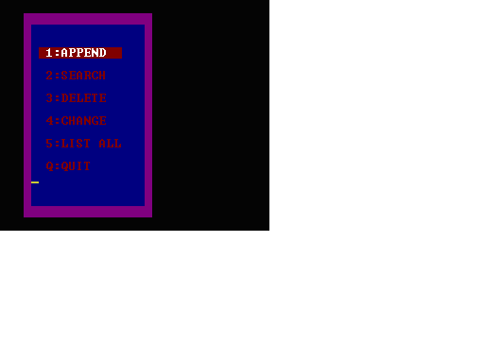
第4章 大型综合程序范例解析
通讯录
界面设计 ：

Slide 10
第4章 大型综合程序范例解析
通讯录
数据结构设计：
struct myrecord{
unsigned int num;
unsigned int group;
char name[MAXLEN+1];
char gender;
date birthday;
char address[MAXLEN+1];
char phone[MAXLEN+1];
char email[MAXLEN+1];
};

Slide 11
第4章 大型综合程序范例解析
通讯录
数据结构设计：
struct mydate{
unsigned int year;
unsigned int month;
unsigned int day;
};
typedef struct mydate date;

Slide 12
第4章 大型综合程序范例解析
通讯录
数据结构设计：
三个查询关键字：记录编号、组别和联系人姓名
union mysearch_entry{
unsigned int num;
unsigned int group;
char name[MAXLEN+1];
};
typedef union mysearch_entry search_entry;

Slide 13
第4章 大型综合程序范例解析
通讯录-函数设计
menu.c输入输出文件
函数原型 | 函数功能 | 函数处理描述
void menulist(void) | 以文本方式显示程序主菜单，同时响应用户输入 | 调用bioske(0)，获取按键的值
void upbar(int y) | 向上滚动光标条 | 通过改变字体颜色实现光标条移动
void downbar(int y) | 向下滚动光标条 | 通过改变字体颜色实现光标条移动
void mydelay(void) | 等待用户响应 | 调用getch()实现
void format(void) | 结果输出时打印输出的格式信息 | 调用printf()实现
void searchmenu(void) | 输出查询功能的子菜单 | 调用printf()实现
void input_search(char ch) | 处理查询时用户的输入，将关键字读入 | 根据输入参数ch，执行相应的操作
int input_num(void) | 读入一个整型数值（记录编号），进行合法性检查 | 采用了递归的方法循环读取数据
int input_new(myrecord *p) | 进行数据修改时，读入一个新的记录项，并用它覆盖输入参数所指向的数据记录项。 | 参数：新记录项的指针 返 回 值：返回是否进行了修改的信息，已修改返回 1，否则返回0。
myrecord *input_app(void) | 录入信息时处理键盘输入，对输入进行合法性检查 | 逐项录入通讯记录
int date_legal(int year,int month,int day) | 检查日期是否为合法 | 参数：年、月、日的信息 返 回 值：合法日期返回1，否则返回0

Slide 14
第4章 大型综合程序范例解析
通讯录-函数设计
file.c文件处理文件
int file_app(myrecord *p) | 添加一条新的记录项 | 参 数：要录入的记录项的指针 返 回 值：操作结果（插入成功返回1，失败返回0）
myrecord *read_record(int n) | 从文件中读出下标为n的块（记录项） | 参 数：下标值 返 回 值：读取结果的指针
int write_record(myrecord *p,int n) | 向文件中写入某一块（如果该块已经存在，将进行覆盖） | 参 数：指向记录项的指针和要写入的块位置 返 回 值：操作结果（插入成功返回1，失败返回0）
int file_search(search_entry *s,int f) | 对存储文件进行遍历，查找符合输入的记录项并输出 | 参 数：指向查询项的指针和查询类型 返 回 值：符合条件的记录项总数（如果是0则查找失败）
int file_delete(int n) | 删除文件中某个记录块 | 参 数：下标值 返 回 值：操作结果（插入成功返回1，失败返回0）

Slide 15
第4章 大型综合程序范例解析
通讯录-函数设计
control.c控制文件
void append(void) | 执行数据录入操作 | 调用input_app()完成数据录入，调用file_app()完成数据保存。
void delet(void) | 执行数据记录项删除操作 | 调用file_search查找要删除的记录，然后调用file_delete（）进行删除
void search(void) | 执行数据查找操作 | 调用searchmenu()进入查找的菜单，调用input_search(ch)获得要查找的内容，file_search（）进行查找
void change(void) | 执行数据记录项修改操作 | 调用input_num（）输入待修改的记录，调用file_search（）进行查找，调用input_new（）输入新的内容，调用write_record（）进行更新
void list_all(void) | 列出当前所有联系人信息 | 打开文件，遍历所有记录并输出
void init(void) | 系统初试化操作，保证文件的正确性和合法性 | 调用fopen()打开文件，初始化
void quit(void) | 系统退出函数，写回文件以保证数据的一致性 | 关闭文件，退出系统

Slide 16
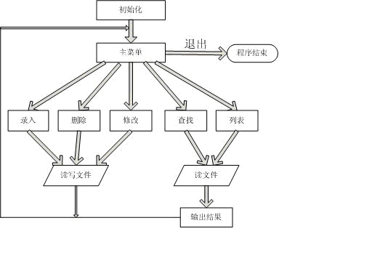
第4章 大型综合程序范例解析
通讯录-程序运行示意图

Slide 17
第4章 大型综合程序范例解析
通讯录
源程序：
略

Slide 18
第4章 大型综合程序范例解析
主要内容
通讯录范例解析
简易计算器范例解析
俄罗斯方块范例解析

Slide 19
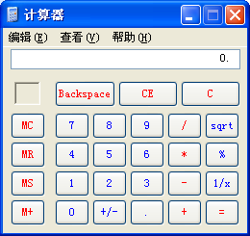
第4章 大型综合程序范例解析
简单计算器
问题描述：
Windows操作系统提供了计算器应用程序，它有标准型和科学型两种模式，是标准的Windows图形界面应用程序，支持鼠标和键盘操作。
Windows提供的计算器

Slide 20
第4章 大型综合程序范例解析
简单计算器
功能分析：
简单计算器是对Windows计算器的模拟，设计其功能如下：
具有加（+）、减（-）、乘（*）、除（/）四则运算和求百分运算；通过鼠标输入一个数，单击S按钮还可计算该数的平方根

Slide 21
第4章 大型综合程序范例解析
简单计算器
设计：
简单计算器的处理过程：首先进行图形和鼠标初始化，接着显示简单计算器外观，并接受用户的鼠标控制使用。如果单击了鼠标右键，则程序关闭图形方式并结束运行。

Slide 22
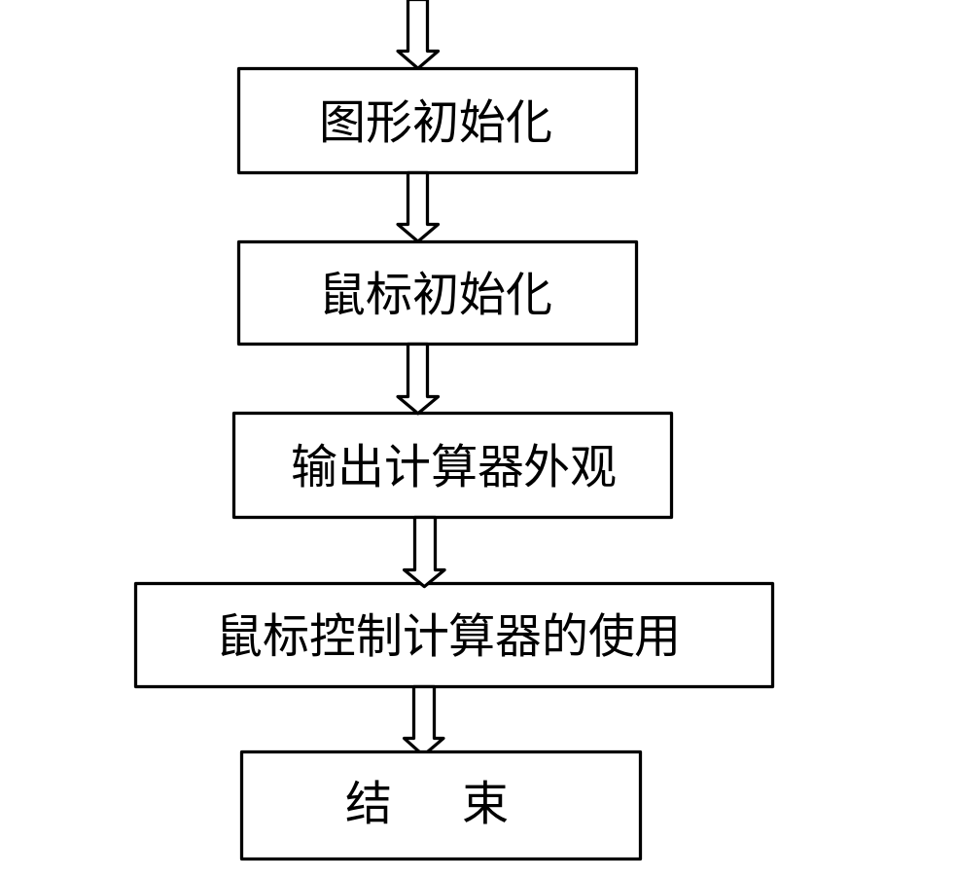
第4章 大型综合程序范例解析
简单计算器
主程序流程：
void main()
{
GraphInit();
initmouse();
picture();
compute ();
closegraph();
}
简单计算器的流程图

Slide 23
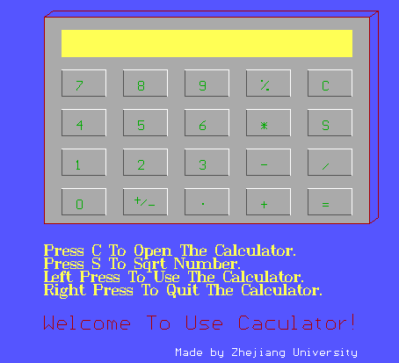
第4章 大型综合程序范例解析
简单计算器
界面外观 ：

Slide 24
第4章 大型综合程序范例解析
简单计算器
界面设计：
(1)背景采用浅蓝色，用灰色作底色和红色作前景色画一个bar3d图形，模拟立体效果；
(2)第1行是数据输入和结果输出的信息显示框，使用bar函数，用黄色填充；
(3)信息显示框下面是4排按钮，每排5个，同样使用bar函数。按钮被设计成有按下和弹起两种状态，初始是弹起状态；
(4)在每个按钮框上显示相应的按钮标签；
(5)在简单计算器下方输出使用说明和设计单位信息。

Slide 25
第4章 大型综合程序范例解析
简单计算器
数据结构设计：
简单计算器没有用到复杂的数据结构，计算时定义了两个double变量u、v和一个字符数组s及几个标志变量。开始使用时u和v变量分别存储第1次和第2次输入的数据，计算结果始终保存在u中。继续运算时，输入的数据存于v，并与u中的数据运算后结果保存于u中。

Slide 26
第4章 大型综合程序范例解析
简单计算器
数据结构设计：
简单计算器进行加减乘除运算的函数compute()中，定义以下主要标志变量：
(1) sign：表示'+'、'-'、'*'、'/'等运算符的整数变量。值为0表示当前未单击过运算符。
(2) flag：输入数据时是否单击了小数点。单击了小数点，flag为1，否则为0。

Slide 27
第4章 大型综合程序范例解析
简单计算器
函数设计：
简单计算器采用了结构化程序设计思想，由一个.h文件和四个.c文件组成，并构造了TC工程文件来管理和生成简单计算器应用。每个源文件包含多个函数的设计，这些函数的功能设计及处理描述见下表。

Slide 28
第4章 大型综合程序范例解析
简单计算器-函数设计
文件名 | 函数原型 | 函数功能 | 处理描述
mouse.c | void initmouse() | 鼠标初始化 | 调用0x33中断的0号功能 寄存器ax返回值不是-1，表明鼠标初始化失败
 | void get_mouse_position (int *x,int *y) | 获取鼠标位置坐标 | 调用0x33中断的3号功能 鼠标位置存于寄存器cx和dx中，然后存于x、y指针变量指向的单元返回调用函数
 | int leftpress() | 判断鼠标左键是否单击 | 调用0x33中断的3号功能 鼠标状态存于寄存器bx，其第0位是1表明左键被按下
 | int rightpress() | 判断鼠标右键是否单击 | 调用0x33中断的3号功能 鼠标状态存于寄存器bx，其第1位是1表明右键被按下

Slide 29
第4章 大型综合程序范例解析
简单计算器-函数设计
picture.c | void picture() | 绘制计算器界面 | 使用图形函数绘制计算器外框 调用公用函数bottonup()绘制弹起效果的按钮 调用系统outtextxy()输出按钮标签 调用系统outtextxy()输出使用说明等信息 注： 函数开始绘制鼠标图标并保存在全局变量imagep中，在compute()函数（见compute.c文件）中涉及显示、移动鼠标等操作

Slide 30
第4章 大型综合程序范例解析
简单计算器-函数设计
util.c | void GraphInit() | 图形初始化 | 调用系统函数initgraph()进行初始化 失败则程序结束运行
 | void bottondown (int x,int y) | 画按下效果的按钮框 | 调用画线及颜色设置函数绘制按下效果的按钮框 (x,y)表示按钮框的左上角坐标
 | void bottonup(int x,int y) | 画弹起效果的按钮框 | 调用画线及颜色设置函数绘制弹起效果的按钮框 (x,y)表示按钮框的左上角坐标
 | void show(int x,int y) | 单击按钮的效果显示 | 显示按下的按钮 延时 显示弹起的按钮 注： 模拟按钮被单击

Slide 31
第4章 大型综合程序范例解析
简单计算器-函数设计
util.c | char getnumber (int x,int y) | 获取单击按钮图标 | 每个按钮的位置是确定的（即矩形框的左上角坐标和大小已知） 根据单击按钮时鼠标的(x,y)可确定单击了哪个按钮，函数返回按钮的标签 例： 左上角坐标为（150,105）和右下角为（200,135）的矩形框表示计算器上数字'7'按钮
 | void clearscreen() | 清信息显示框 | 清除信息显示框中的数据（可能是输入的数或输出的计算结果）
 | int kx(char d) | 获取按钮的左上角x坐标 | d表示按钮的图标 根据d返回按钮的左上角x坐标 按钮左上角坐标为模拟单击按钮服务

Slide 32
第4章 大型综合程序范例解析
简单计算器-函数设计
util.c | int ky(char d) | 获取按钮 的左上角 y坐标 | d表示按钮的图标 根据d返回按钮的左上角y坐标 按钮左上角坐标为模拟单击按钮服务
 | void outch(double sum) | 在信息显 示框中输 出sum | sum的绝对值大于1e20，输出E，即对太大或太小的数显示出错 sum小于等于1e20且大于等于1e8，显示格式为d.dExx sum大于等于-1e20且小于等于-1e8，显示格式为-d.dExx sum的值在-1e8和1e8之间，若是0，显示0. 其他，按实际显示

Slide 33
第4章 大型综合程序范例解析
简单计算器-函数设计
compute.c | void compute() | 简单计算器的主处理函数 | 最外层循环由鼠标右键控制，单击右键则计算器退出 在其内层，判断鼠标左键是否单击，无则仅做移动鼠标光标处理 若单击左键，且MouseLeftFlag全局变量为1，则置该变量为0，避免重复进入，并进行相应处理 若单击的是'C'，则启用计算器 若单击'0'-'9'数字键，则进行第1个或第2个输入数据的处理 若单击加,减,乘,除,等号按钮，进行相应的计算处理 若单击小数点按钮的处理 若单击求平方根按钮的处理 若单击+/-按钮的处理
 | double calculate(double u, double v,int sign) | 加减乘除计算处理 | 根据sign的运算符进行加减乘除的计算处理 计算结果保存在u中，但由函数返回
 | void main() | 计算器的main()函数 | 应用程序由多个文件组成时，仅能有一个main()函数

Slide 34
第4章 大型综合程序范例解析
简单计算器
源程序：
略

Slide 35
第4章 大型综合程序范例解析
简单计算器
测试：
关于测试方法和特殊输入的测试，针对简单计算器程序，我们可以从以下几个方面来检验程序功能是否正确。
1．界面及按钮单击测试
检查界面布局是否合理、正确，单击按钮是否有按下再弹起效果，单击按钮的输入是否正确。

Slide 36
第4章 大型综合程序范例解析
简单计算器
测试：
２．简单计算器的功能测试
  (1) 加、减、乘、除四则运算的测试。
  (2) 优先级处理的测试
单击‘1’、‘+’、‘2’、‘* ’、‘4’、‘=’按钮，结果是12，即不支持四则运算的优先级。因为单击‘*’按钮时，1+2的结果3已经计算并显示在信息显示框中，此时继续计算乘4得结果12。

Slide 37
第4章 大型综合程序范例解析
简单计算器
测试：
(3) 求平方根运算的测试
1）计算sqrt(9)
先单击'9'、再'S'按钮，看结果是否正确。
2）计算1+sqrt(9)
检查是否能正确1+sqrt(9)。
通过以上测试可以基本确定计算器程序是否实现了预定的功能。

Slide 38
第4章 大型综合程序范例解析
主要内容
通讯录范例解析
简易计算器范例解析
俄罗斯方块范例解析

Slide 39
第4章 大型综合程序范例解析
俄罗斯方块
问题描述：
要求支持键盘操作和7种不同类型方块的旋转变换，并且界面上显示下一个方块的提示以及当前的玩家得分

Slide 40
第4章 大型综合程序范例解析
俄罗斯方块
功能分析：
俄罗斯方块游戏需要解决的问题包括：
（ 1）整个游戏界面的图形显示；
（2）各种方块形状的表示；
（3）如何控制方块的移动、旋转和下落速度；
（4）如何判断方块是否到底；
（5）如何判断一行是否填满以及如何消去填满的行；
（6）如何判断游戏的结束及如何终止游戏；
（7）游戏难度的设计和得分规则

Slide 41
第4章 大型综合程序范例解析
俄罗斯方块
功能分析：
重点:
游戏面板的数据结构 :二维数组
7种形状方块的数据结构 :结构体保存每种形状方块的坐标、颜色

Slide 42
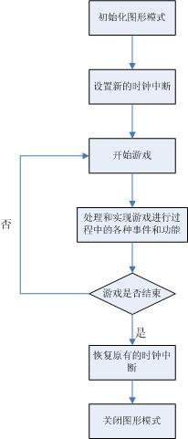
第4章 大型综合程序范例解析
俄罗斯方块
设计：
程序总体结构：
void main()
{
InitializeGraph();
SetTimer(newtimer); /*设置新的时钟中断*/
while(1) {
StartGame();
ProcessInGame();
if(bOver) break;
}
KillTimer();
closegraph();
}

Slide 43
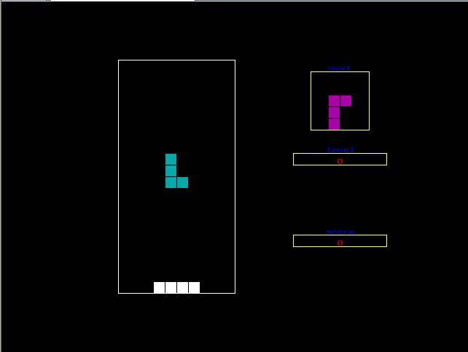
第4章 大型综合程序范例解析
俄罗斯方块
界面设计 ：
分为左右两个部分：
左边为游戏面板
右边有三个框:下一形状提示框、速度框和记分框

Slide 44
第4章 大型综合程序范例解析
俄罗斯方块
数据结构设计：
定义如下的结构体来表示每一个形状：
struct block{
int arrXY[8];
int nColor;
int nNext;
};
可用4*4的格子显示7种形状,并用4个数对来表示: arrXY [0]、arrXY [1]表示第一个数对，arrXY [2]、arrXY [3]表示第二个数对 …。
例如, (-2,0)、(-1,0)、(0,0)、(1,0) 表示左边的方块
-1 0 1 2
-3□□□□
-2□■□□
-1□■□□
0 □■■□

Slide 45
第4章 大型综合程序范例解析
俄罗斯方块
数据结构设计：
每一种形状都可以进行旋转，旋转后的变形体同样可用结构体block表示。
所有的7种形状和它们的旋转体（共19个）可保存在一个全局数组arrayBlock中。
Block中的nNext就是当前形状逆时针旋转后的下一个形状在该全局数组中的索引。

Slide 46
第4章 大型综合程序范例解析
俄罗斯方块
数据结构设计：
第一个形状和它的旋转体在arrayBlock中的表示
□□□□ □□□□ □□□□ □□□□
□■□□ □□□□ □■■□ □□□□
□■□□ □□■□ □□■□ ■■■□
□■■□ ■■■□ □□■□ ■□□□
BLOCK arrayBlock[19]={
/*x1,y1,x2,y2,x3,y3,x4,y4, color, next，第一种形状*/
{ 0,-2, 0,-1, 0, 0, 1, 0, CYAN, 1}, /*第一种形状，对应图3-12的第一个*/
{-1, 0, 0, 0, 1,-1, 1, 0, CYAN, 2}, /*一种旋转体，对应图3-12的第二个*/
{ 0,-2, 1,-2, 1,-1, 1, 0, CYAN, 3}, /*另一种旋转体，对应图3-12的第三个*/
{-1,-1,-1, 0, 0,-1, 1,-1, CYAN, 0}, /*第三种旋转体，对应图3-12的第四个*/
…….
}

Slide 47
第4章 大型综合程序范例解析
俄罗斯方块
数据结构设计：
游戏的主界面:宽10、高20的游戏板
数据结构:全局数组Gameboard[12][22], 1表示已有方块，0表示这个位置空着。在10*20基础上各加2行、2列为了便于判断形状在移动时是否到边、到底。
整个屏幕的坐标系原先为640*480。在此游戏中，将16个像素定义为一个方格的边长，所以坐标系转变成为了40*30（640/16=40，480/16=30）。

Slide 48
第4章 大型综合程序范例解析
俄罗斯方块
数据结构设计：
绝对坐标和相对坐标的转换
相对坐标即指在结构体block中的4对坐标
某个形状的绝对坐标：指原点方块（4*4格子中的第2列、第4行的方块）在10*20的游戏面板中的坐标

Slide 49
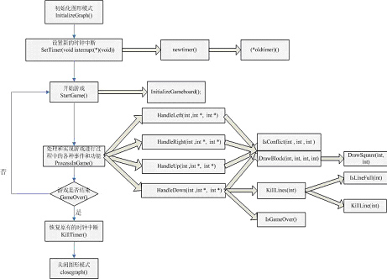

第4章 大型综合程序范例解析
俄罗斯方块-程序结构
1个.h文件和4个.c文件,共20个函数;
函数相互关系见右图

Slide 50
第4章 大型综合程序范例解析
Timer.c文件
俄罗斯方块-函数设计
文件名 | 函数原型 | 函数功能 | 函数处理描述
Timer.c | Void interrupt (*oldtimer)(void) | 指向原来时钟中断处理过程入口的中断处理函数指针(句柄)
 | Void interrupt newtimer(void) | 新的时钟中断处理函数 | 调用(*oldtimer)()函数句柄，计时器自加1
 | Void SetTimer(void interrupt(*IntProc)(void)) | 设置新的时钟中断处理过程 | 调用setvect()设置新的时钟中断处理过程
 | void KillTimer() | 恢复原有的时钟中断处理过程 | 调用setvect()恢复原有的时钟中断处理过程

Slide 51
第4章 大型综合程序范例解析
俄罗斯方块-函数设计
Drawing.c文件
文件名 | 函数原型 | 函数功能 | 函数处理描述
Drawing.c | void InitializeGraph() | 初始化图形模式 | ①调用initgraph()切换到图形模式 ②初始化若发生错误，则返回错误码。
 | Void InitializeGameboard() | 初始化游戏面板以及下一形状提示框、计分框和难度框 | ①调用bar()、rectangle（）等库函数绘图函数绘制游戏界面。 ②调用outtextxy（）函数显示文字。

Slide 52
第4章 大型综合程序范例解析
俄罗斯方块-函数设计
Util.c文件
 | 函数原型 | 函数功能 | 函数处理描述
Util.c | void DrawSquare(int x, int y) | 在坐标（x, y）处画方块 | 调用库函数bar（）绘制方块
 | Void DrawBlock(int BlockIndex, int sx, int sy,int color) | 在坐标（sx, sy）处绘制颜色为color的形状 | 调用DrawSquare（）函数绘制形状
 | Int IsConflict(int BlockIndex, int x, int y) | 判断形状是否能存在于坐标（x, y）处 | 无冲突返回0，有冲突返回1
 | Void HandleLeft(int BlockIndex,int *x, int *y) | 按下左方向键时的处理函数 | 调用IsConflic（）函数判断形状是否可以左移，
 | Void HandleRight(int BlockIndex,int *x, int *y) | 按下右方向键时的处理函数 | 调用IsConflic（）函数判断形状是否可以右移，
 | Void HandleUp(int *BlockIndex,int *x, int *y) | 按下上方向键（旋转键）时的处理函数 | 调用IsConflic（）函数判断形状是否可以旋转，
 | int HandleDown(int BlockIndex,int *x, int *y) | 按下向下方向键或自由下落时的处理函数 | 形状在自由下落返回0，无法下落了返回1,并做相应处理
 | int IsLineFull(int y) | 判断第y行是否已被填满 | 填满返回1，否则返回0
 | void KillLine(int y) | 消去第y行 | 将消去的行置为背景色
 | int KillLines(int y) | 消去第y行以及与第y行连续的上面被填满的行 | 返回消去的行数
 | int IsGameOver() | 判断游戏是否结束 | 游戏结束返回1，否则返回0
 | int GameOver() | 在界面上输出游戏结束信息，并根据用户按键选择决定是否退出游戏 | 退出游戏返回1，否则返回0

Slide 53
第4章 大型综合程序范例解析
俄罗斯方块-函数设计
Russia.c文件
文件名 | 函数原型 | 函数功能 | 函数处理描述
Russia.c | void StartGame() | 游戏开始时调用的函数 | ①绘制界面需调用函数InitializeGameboard()②接下来初始化游戏面板的各个方块和一些全局变量的初值。
 | void ProcessInGame() | 处理在游戏中的各种事件（如按下各种按键）等 | 调用HandleUp()、HandleDown()、HandleLeft()、HandleRight()等事件处理函数
 | void main() | 主流程函数 | 主函数入口

Slide 54
第4章 大型综合程序范例解析
俄罗斯方块—重要函数算法分析
IsConfilict(int ,int,int):判断索引号为ShapeIndex的形状在坐标(x,y)是否与游戏板当前状态发生冲突：
int IsConflict(int BlockIndex, int x, int y)
{ int i;
/* 对组成索引号为ShapeIndex的形状的四个方块依次判断 */
for (i=0;i<=7;i++,i++) {
/* 如果四个方块中有任何一个方块的x坐标小于1或大于10，表示超出左边界或右边界。此时，发生冲突 */
if(arrayBlock[BlockIndex].arrXY[i]+x<1||arrayBlock[BlockIndex].arrXY[i]+x>10)
return TRUE;
/* 如果四个方块中某个方块的y坐标小于1，表示整个形状还没有完全落入游戏板中。此时，没有必要对这个方块进行判断。*/
if (arrayBlock[BlockIndex].arrXY[i+1]+y<1)
continue;
/* 如果四个方块中有任何一个方块与游戏板当前状态发生冲突，则整个形状在(x,y)处与游戏板当前状态冲突 */
if( Gameboard[arrayBlock[BlockIndex].arrXY[i]+x][arrayBlock[BlockIndex].arrXY[i+1]+y])
return TRUE;
}
/* 四个方块中没有任何一个方块与游戏板当前状态发生冲突，则整个形状在(x,y)处没有与游戏板当前状态冲突 */
return FALSE;
}

Slide 55
第4章 大型综合程序范例解析
俄罗斯方块
源程序：
略

